Slide 1

ЗАГАЛЬНІ ВІДОМОСТІ ПРО ПРОГРАМУ

Slide 2
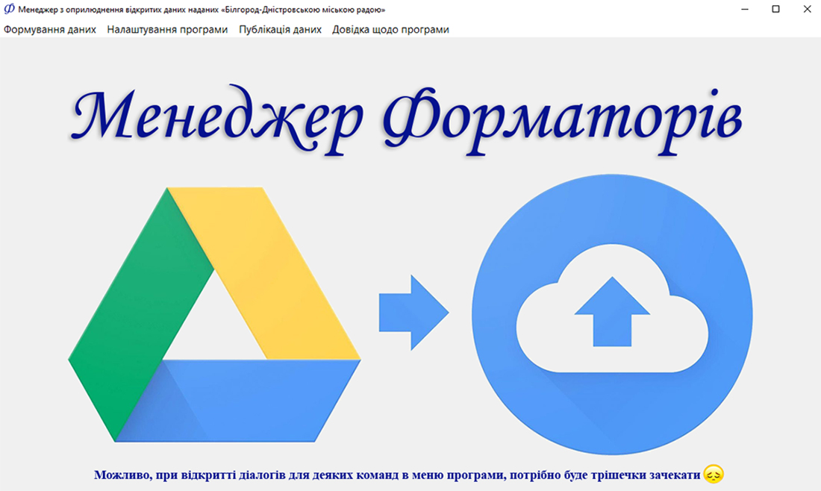
Програмний пакет (далі - програма) «Менеджер форматорів» спрямований на максимальну автоматизацію і спрощення роботи розпорядників інформації в сфері формування та оприлюднення відкритих даних.
Малюнок 1. Головне вікно програми «Менеджер форматорів»

Slide 3
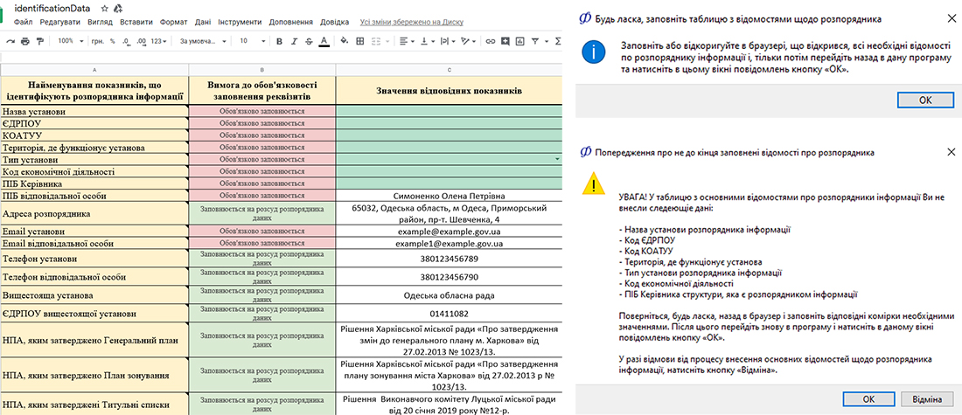
Команда «Загальні відомості по розпоряднику» дозволяє занести в програму всі необхідні відомості про Вашу структуру. Ці відомості згодом дозволять, як автоматично формувати паспорта наборів даних та описи їх ресурсів в самій програмі, так і спростити розробникам ПЗ створення програмних додатків, що використовують ті чи інші набори даних.
Малюнок 2. Приклад вікон та діалогів, які повинні виникати при занесенні в програму
загальних відомостей про розпорядника інформації

Slide 4
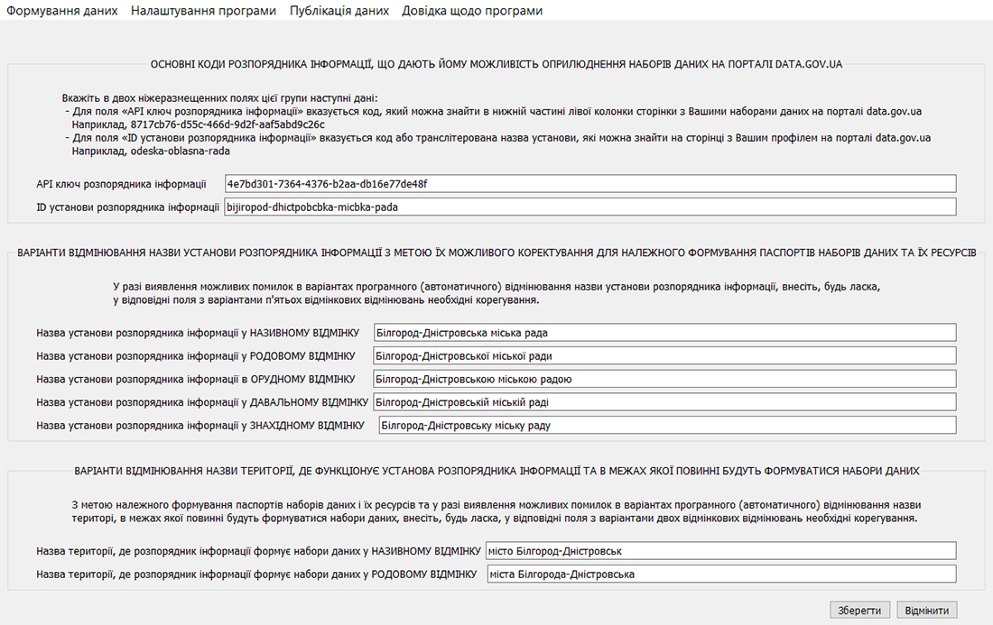
Команда «Відомості для оприлюднення даних» дозволяє занести в програму Ваші індивідуальні коди для доступу до порталу data.gov.ua та інші відомості, які забезпечуватимуть автоматизацію процесу публікації Ваших наборів даних.
Малюнок 3. Приклад діалогового вікна програми для занесення в неї відомостей, які
в подальшому забезпечать оприлюднення відкритих даних на відповідному порталі

Slide 5
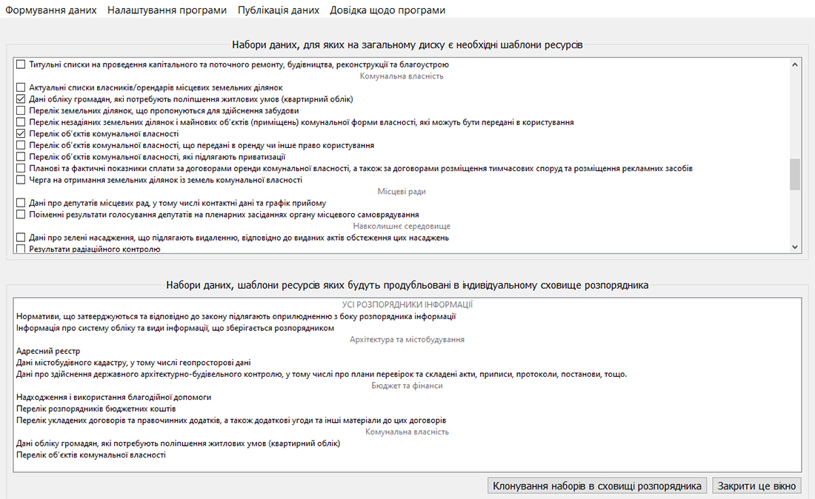
Після внесення необхідних відомостей по розпоряднику інформації Ви вже можете приступати до здійснення клонування форматори разом з додатковими файлами по всіх потрібних Вам наборам даних. Це робиться за рахунок команди «Експорт шаблонів» в меню «Формування даних».
Малюнок 4. Приклад вікна програми, в якому проводиться клонування шаблонів Форматорів та інших файлів із загального диска в індивідуальне сховище розпорядника інформації

Slide 6
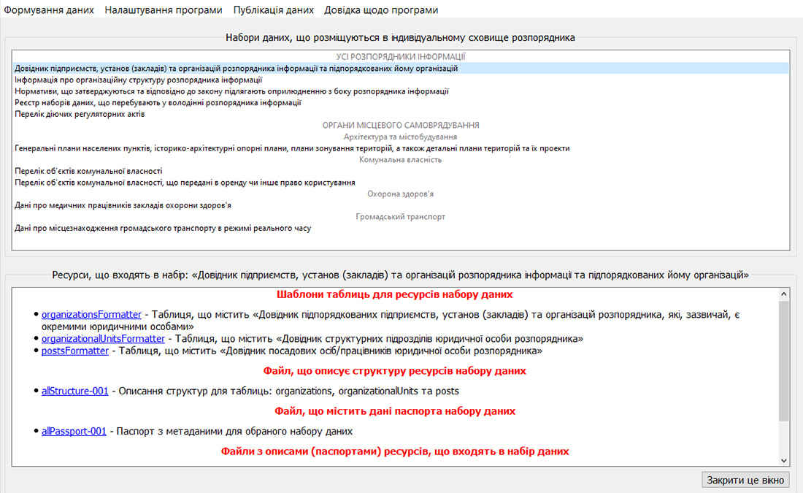
Наповнення та оновлення Форматорів може займати у Вас до 99% всього часу використання даної програми. Ці дії можна проводити відразу ж після клонування наборів даних за допомогою команди «Наповнення або оновлення» в меню «Формування даних».
Малюнок 5. Приклад вікна програми, завдяки якому здійснюється доступ до будь-якого файлу того чи іншого набору даних з метою його модифікації

Slide 7
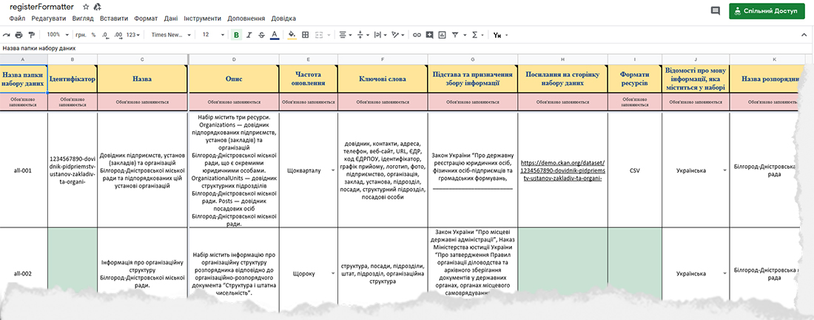
Якщо Вам не сподобалися ті чи інші варіанти автоматично сформованих паспортів (описів ресурсів) і Ви внесли в ці файли зміни, то для того, щоб вони вступили в силу на порталі data.gov.ua, слід за допомогою відповідних команд програми переформувати або «Реєстр наборів даних» або «Реєстр ресурсів».
Малюнок 6. Приклад заповненого реєстру наборів даних, який відкривається
за відповідною командою програми в окремому вікні браузера з метою редагування

Slide 8
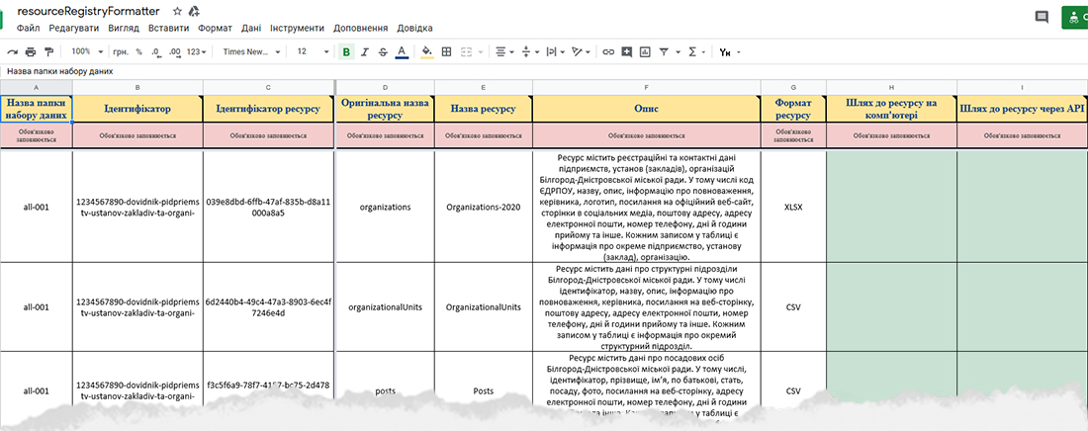
Також можна занести всі необхідні зміни відразу в один захід для декількох паспортів наборів даних або для описів декількох ресурсів за допомогою відповідних команд «Редагування реєстру наборів даних» та «Редагування реєстру ресурсів» в меню «Налаштування програми».
Малюнок 7. Приклад заповненого реєстру ресурсів, який відкривається за відповідною командою програми в окремому вікні браузера для редагування

Slide 9
Після початкового наповнення Форматорів та наведення порядку з паспортами і описами ресурсів в наборах даних, можна переходити до створення аналогів цих же наборів і їх ресурсів на Єдиному державному порталі. Це робиться за допомогою відповідних команд «Створення наборів даних» і «Публікація ресурсів з форматори» в меню «Публікація даних».
Варто відзначити, що дані команди, за винятком дуже рідкісних випадків, виконуються лише єдиний раз. Далі, всі зміни, які вносяться в Форматори, відображаються на порталі для відповідних ресурсів автоматично.
Так же рідко, а можливо і ніколи, Вам може знадобитися оновлювати паспорта та описи ресурсів наборів даних за допомогою відповідних команд «Оновлення паспортів наборів даних» і «Оновлення ресурсів з форматори» в меню «Публікація даних».

Slide 10
Слід зазначити, що програмою передбачена видача близько 30-ти різних інформаційних повідомлень, які дозволять Вам чітко зорієнтуватися в тій чи іншій можливої ​​ситуації. Фактично, завдяки цим повідомленням Ви могли б проігнорувати цю інструкцію (довідку) та відразу ж приступити до використання програми. Але, все ж, для комплексного розуміння можливостей даної програми, краще подивитися цю презентацію.

